Slide 1


Bataille navale, projet tuteuré de S2
Hugo BLANCHARD, Théo RICHARD, Erwan ROBIN, Baptiste VETTER et Florent FLIEDNER
GROUPE 12
1

Slide 2
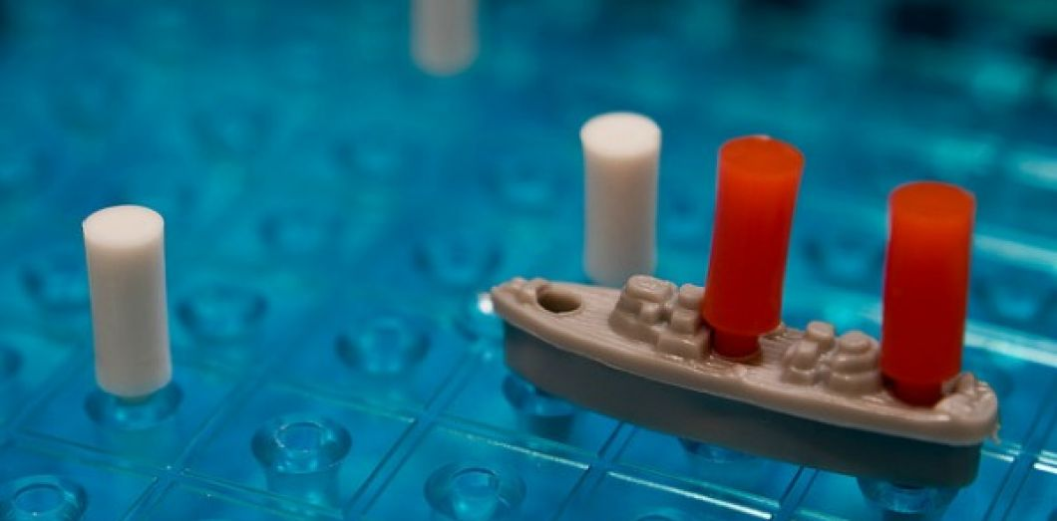
Présentation du sujet
Jeu de bataille navale
But pédagogique
Efforçant à travailler en groupe, à s’organiser
2

Slide 3
Cahier des charges
Simple d’utilisation
Interface intuitive
Plusieurs modes (solo ou multijoueur)
Plusieurs types de partie (classique ou personnalisée)
Utilisation de Swing et éléments en réseau
3

Slide 4
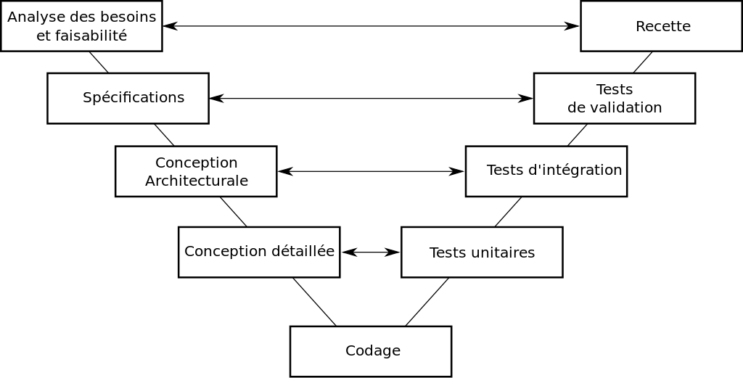
Démarche mise en œuvre
Java swing appris en cours
Environnement: IntelliJ IDEA et versionning sur gitLab
Recherches sur le réseau en java (java.net)
Cycle en V
4

Slide 5
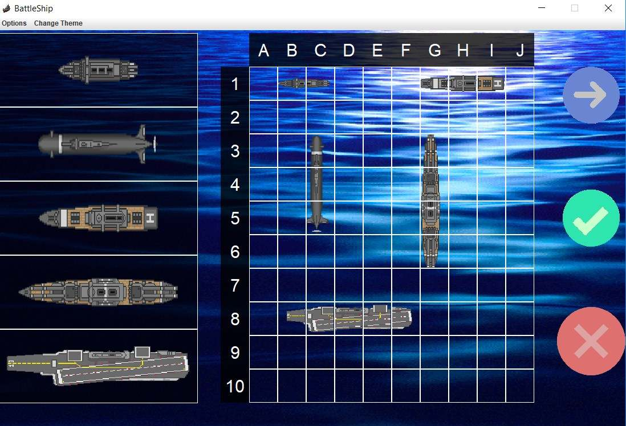
Difficultés et défis techniques
Relier algo/vue
Théorie très optimiste face à la pratique
Difficulté de relier des codes, apport de nouveaux bugs
Placement des bateaux complexe
5

Slide 6
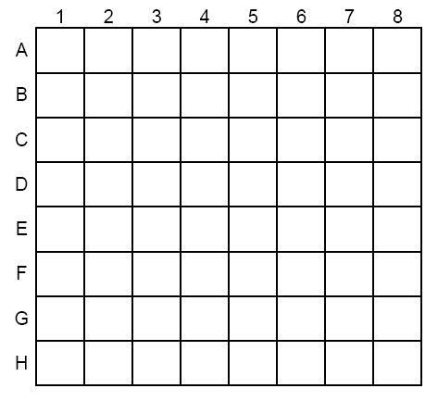
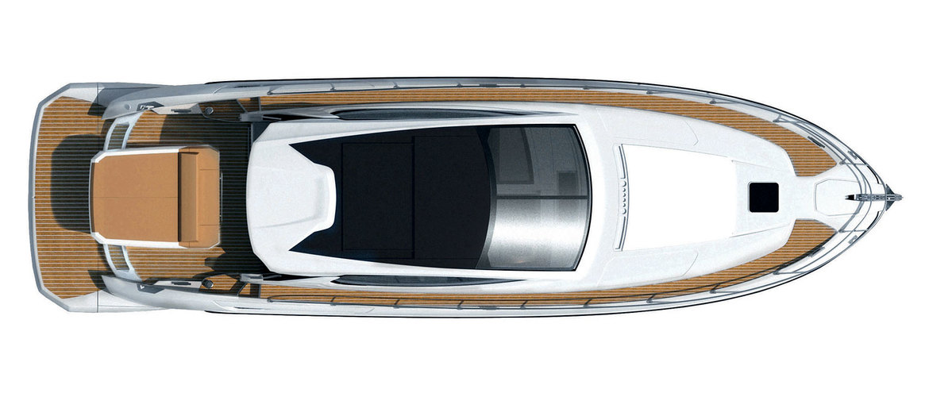
Difficultés et défis techniques
Algorithme ordinateur :
Premier coup au hasard
Si touché, direction aléatoires
Si direction aléatoire touché → continuer dans la direction
Si loupé et pas coulé → repartir première case dans direction opposé
Recommencer
Intégration algorithmique
Intégration visuelle
6

Slide 7
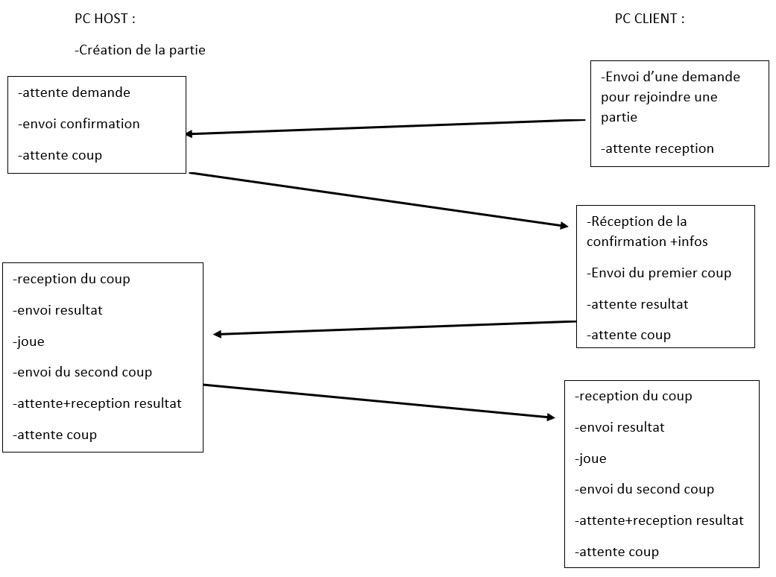
Difficultés et défis techniques
Jeu en réseau:
Aucun cours au sein de l’IUT
Recherches personnelles
Utilisation des sockets au sein
de java.net
Codage de forme:
1/2/5/1/0, propre au message
7

Slide 8
Déroulement du projet
Répartition des tâches
Théo:
Placement des bateaux (vue)
Liaison algo-vue
Erwan
Algorithme de base et vue
Florent:
IA et algorithme de base
Hugo:
Aspect réseau
Déroulement de partie
Baptiste
Menus et thèmes
Liaison vue-algo
8

Slide 9
Déroulement du projet
Bonne coordination
Algo terminé dans les temps
Beaucoup de travail pour le réseau
Mauvaise estimation du temps pour la liaison algo-vue
Conception
Répartition des tâches
Travail personnel
Liaison algo-vue
Liaison des codes
9

Slide 10
Bilan
Bilan technique:
Programme fonctionnel pour l’IA et le multijoueur en ligne
Pas de parties personnalisées et le multijoueur local (algorithme fonctionnel)
Vue convenable, apport esthétique
Bilan pédagogique:
Réel apport en connaissances, approche du réseau
Utilisations de connaissances de l’IUT, domaine très vaste
Progrès en IHM et en programmation objet
10

Slide 11
Bilan
Bilan humain:
Rapports professionnels renforcés
Déjà membres pour le projet tuteuré de S1
Organisation du travail correcte, réunions une fois par semaine minimum
Bonne ambiance de travail, personne à l’écart
11

Slide 12
Conclusion
Satisfaits de ce projet
Fonctionnalités difficiles importées
Attention aux nouvelles notions (ne pas négliger le temps nécessaire)
Réel apport en connaissances
Liens du groupe renforcés
Bonne organisation générale
12

